Slide 1

ГРАДСКА ОПШТИНА НИШКА БАЊА
ГРАЂАНСКИ ВОДИЧ КРОЗ ОДЛУКУ О БУЏЕТУ за 2023. годину

Slide 2
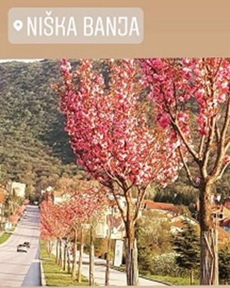
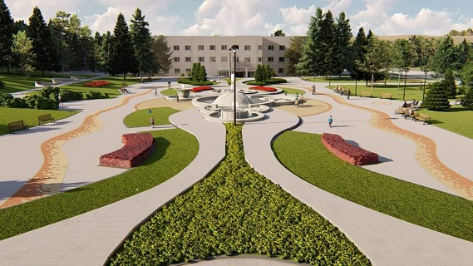
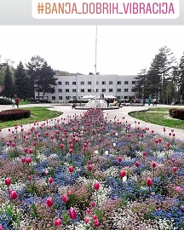
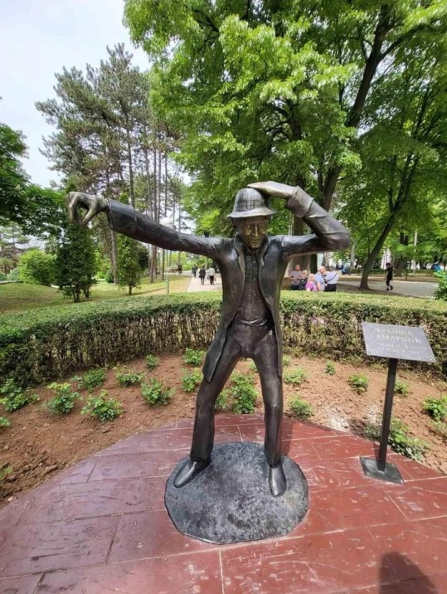
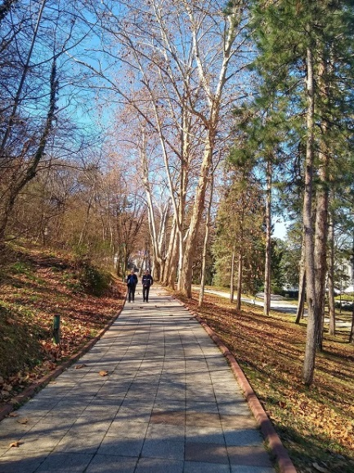
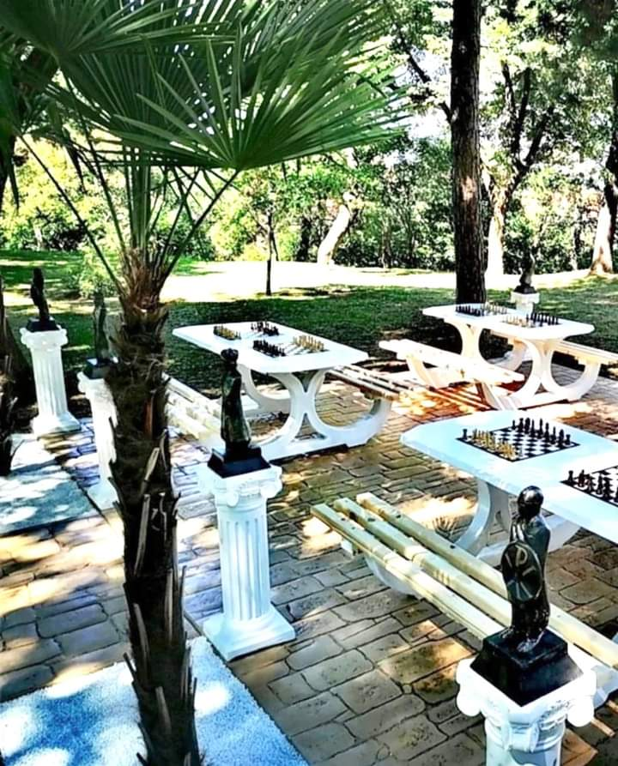

Slide 3
САДРЖАЈ
Увод
Ко се финансира из буџета?
Како настаје буџет општине?
  Појам буџета
  Ко учествује у буџетском процесу?
  На основу чега се доноси буџет?
Како се пуни општинска каса?
  Шта су приходи и примања буџета?
  Структура планираних прихода и примања за 2023. годину
  Шта се променило у односу на 2022. годину?
На шта се троше јавна средства?
  Шта су расходи и издаци буџета?
  Структура планираних расхода и издатака за 2023. годину
  Шта се променило у односу на 2022. годину?
  Расходи буџета по програмима
  Расходи буџета расподељени по директним буџетским корисницима
  Капитални издаци

Slide 4
Драги суграђани и суграђанке,
Основна сврха документа који је пред вама јесте да на што једноставнији и разумљивији начин објасни у које сврхе се користе јавни ресурси да би се задовољиле потребе грађана.
Грађански буџет представља сажет и јасан приказ Одлуке о буџету општине Нишка Бања за 2023. годину, која је по својој форми веома обимна и тешка за разумевање због специфичних појмова и класификација које је чине.
Иако је немогуће објаснити целокупан буџет у овако краткој форми, искрено се надамо да ћемо на овај начин успети да вас информишемо о начину прикупљања јавних средстава и остваривања прихода и примања буџета општине, као и о начину планирања, расподеле и трошења буџетских средстава.
Кроз овај транспарентан приступ настојимо да унапредимо разумевање и интересовање наших суграђана за локалне финансије, а у перспективи очекујемо и сарадњу локалне самоуправе и житеља општине Нишка Бања у заједничком постављању циљева, дефинисању приоритета и планирању развоја наше општине.
Душан Живковић
Председник општине

Slide 5
Ко се финансира из буџета?
Директни корисници буџетских средстава:
- Скупштина општине
- Председник општине
- Општинско веће
- Општинска управа

Slide 6
Како настаје буџет општине?
БУЏЕТ општине је правни документ који утврђује план прихода и примања и расхода и издатака општине за буџетску, односно календарску годину.
То значи да овај документ представља предвиђање колико ће се новца од грађана и привреде у току једне године прикупити и на који начин ће се тај новац трошити.
Из општинског буџета се током године плаћају све обавезе градске општине. Исто тако у буџет се сливају приходи из којих се подмирују те обавезе.
Председник општине и локална управа спроводе општинску политику, а главна полуга те политике и развоја је управо буџет општине.
Приликом дефинисања овог, за општину Нишка Бања најважнијег документа, руководи се законским оквиром и прописима, стратешким приоритетима развоја и другим елементима.
Реалност је таква да постоје велике разлике између жеља и могућности, тако да креирање буџета подразумева утврђивање приоритета и прављење компромиса.

Slide 7
Ко учествује у буџетском процесу?
Општинска управа
Председник општине
Општинско веће
Скупштина општине
Спортске организације, удружења и савези
Грађани и њихова удружења

Slide 8
На основу чега се доноси буџет?
На основу чега се доноси буџет?
Закони и прописи:
Закон о финансирању локалне самоуправе,
Закон о буџетском систему,
Закон о локалној самоуправи,
Упутство Министарства финансија за припрему одлуке о буџету за 2023. годину и др.
Сви посебни прописи којима су утврђене надлежности
Стратешки документи:
Стратегија развоја
Акциони планови за поједине области
Потребе буџетских корисника
Започети пројекти из ранијих година
Остварење прошлогодишњег буџета

Slide 9

Како се пуни општинска каса?
Укупни јавни приходи и примања општине Нишка Бања за 2022. годину износе
Одлуком о буџету општине Нишка Бања за 2023. годину планирана су средства из буџета општине у износу од 143,150,000 динара, средства од добровољних трансфера физичких и правних лица у износу од 150,000 и пренета средства из ранијих година у износу од 5,914,000 динара.
149,064,00 динара
Укупан буџет општине 149,064,000
Средства из буџета општине 143,000,000
Пренета средства из ранијих година 5,914,000
Средства од добровољних трансфера физичких и правних лица 150,000

Slide 10
Шта су приходи и примања буџета?
Порески приходи
Врста јавних прихода који се прикупљају обавезним плаћањима пореских обвезника без обавезе извршења специјалне услуге заузврат
Донације и трансфери
Донације се добијају од домаћих и међународних донатора и организација за различите пројекте. Трансфери подразумевају пренос средстава од нивоа Републике Србије општинском нивоу власти. Могу бити наменски (за тачно утврђене намене) или ненаменски (није им унапред утврђена намена те се могу у складу са законом користити за било које сврхе) .
Непорески приходи
Врста јавних прихода који се наплаћују за коришћење јавних добара (накнаде), пружање јавних услуга (таксе) или због коршења уговорних или законских одредби (казне и пенали)
Примања од продаје нефинансијске имовине
Ова примања се остварују продајом непокретности и покретних ствари у власништву општине.
Примања од задуживања и продаје финансијске имовине
Примања од задуживања представљају приливе по основу примања од задуживања код пословних банака у земљи у корист нивоа општина. Примања од продаје финансијске имовине представљају приливе по основу продаје домаћих акција и осталог капитала у корист нивоа општина
Пренета средства из ранијих година
Представљају вишак прихода буџета општине који нису потрошени у претходној буџетској години

Slide 11
Структура планираних прихода и примања за 2023. годину
Укупни буџетски приходи и примања 149,064,000 динара
Приходи од пореза 83,000,000
Трансфери од града 39,000,000
Остали приходи 700,000
Примања од продаје нефинансијске имовине 100,000
Меморандумске ставке за рефундацију расхода 14,200,000
Пренета средства из ранијих година 5,914,000
Добровољни трансфери од физичких и правних лица 150,000
Приходи од накнада за коришћење минералних сировина 3,000,000
Накнаде и комунална такса за коришћење простора на јавним површинама 3,000,000

Slide 12
Структура планираних прихода и примања за 2023. годину

Slide 13
Шта се променило у односу на 2022. годину?
Укупни приходи и примања наше општине у 2023. години су се смањили у односу на Одлуку о буџету за 2022. годину за 10,440,000 динара.
Меморандумске ставке за рефундацију расхода увећане су за 100,000
Порез на зараде увећан је за 3,600,000
Порез на остале приходе увећан је за 500,000
Добровољни трансфери од физичких и правних лица увећани су за 150,000
Пренета средства из претходне године смањена су за 14,472,000
Комунална такса за коришћење простора на јавним површинама смањена је за 200,000
Приходи од имовине су смањени за 100,000
Општинске административне таксе су смањене за 18,000

Slide 14
На шта се троше јавна средства?
Буџет мора бити у равнотежи, што значи да расходи морају одговарати приходима. Укупни планирани расходи и издаци у 2023. години из буџета износе:
РАСХОДИ Расходи представљају све трошкове општине за плате буџетских корисника, набавку роба и услуга, субвенције, дотације и трансфере, социјалну помоћ и остале трошкове које општина обезбеђује без директне и непосредне накнаде.
ИЗДАЦИ представљају трошкове изградње или инвестиционог одржавања већ постојећих објеката, набавку земљишта, машина и опрeме неопходне за рад буџетских корисника.
РАСХОДИ И ИЗДАЦИ морају се исказивати на законом прописан начин, односно морају се исказивати: по програмима који показују колико се троши за извршавање основних надлежности и стратешких циљева општине; по основној намени која показује за коју врсту трошка се средства издвајају; по функцији која показује функционалну намену за одређену област и по корисницима буџета што показује организацију рада општине.
149,064,000 динара

Slide 15
Шта су расходи и издаци буџета?
Расходи за запослене
Расходи за запослене представљају све трошкове за запослене, како у управи тако и код буџетских корисника
Коришћење роба и услуга
Коришћење роба и услуга обухватају сталне трошкове, путне трошкове, услуге по уговору, специјализоване услуге, трошкове материјала и текуће поправке и одржавање.
Дотације и трансфери
Дотације и трансфери су трошкови које локална самоуправа има за исплату институцијама које су у примарној надлежности централног/покрајинског нивоа као што су школе, центар за социјални рад, дом здравља.
Остали расходи
Остали расходи обухватају дотације невладиним организацијама, порезе, таксе, новчане казне.
Субвенције
Субвенције сe одобравају за функционисање међумесног превоза и пољопривредним произвођачима.
Социјална заштита
Социјална заштита обухвата све трошкове исплате социјалне помоћи за различите категорије грађана.
Буџетска резерва
Буџетска резерва представља новац који се користи за непланиране или недовољно планиране сврхе, као и у случају ванредних околности.
Капитални издаци
Капитални издаци су трошкови за изградњу нових, или инвестиционо одржавање постојећих објеката, набавку опреме, машина земљишта и слично.
15

Slide 16
Структура планираних расхода и издатака буџета за 2023. годину
Укупни расходи и издаци 149,064,000
Коришћење роба и услуга 61,760,000 динара
Капитални издаци 7,000,000 динара
Расходи за запослене 57,774,000 динара
Социјална заштита 2,350,000 динара
Остали расходи 11,650,000 динара
Средства резерве 5,500,000 динара
Дотације и трансфери 3,000,000 динара
Отплата домаћих камата 30,000 динара

Slide 17
Структура планираних расхода и издатака буџета за 2023. годину

Slide 18
Шта се променило у односу на 2022. годину?
Укупни трошкови наше општине у 2023. години су се увећали у односу на Одлуку о буџету за 2022. годину за 10,440,000 динара.
Коришћење роба и услуга је увећано за 100,000
Расходи за запослене су се повећали за 1,860,000
Административни трансфери буџета су увећани за 200,000
Донације и трансфери су смањени за 2,700,000 у
Остали расходи су смањени за 5,200,000
Капитални издаци су смањени за 4,700,000

Slide 19
Расходи буџета по програмима
Назив програма | Средства из Одлуке о буџету за 2023. годину (износ у динарима) | % буџета по програму
Програм 2. Комуналне делатности | 4,000,000 | 2,68%
Програм 4. Развој туризма | 7,000,000 | 4,70%
Програм 5. Пољопривреда и рурални развој | 4,400,000 | 2,95%
Програм 11. Социјална и дечија заштита | 4,000,000 | 2,68%
Програм 14. Развој спорта и омладине | 6,500,000 | 4,36%
Програм 15. Опште услуге локалне самоуправе | 81,155,100 | 54,45%
Програм 16. Политички систем локалне самоуправе | 42,008,900 | 28,18%
Укупни расходи по програмима: | 149,064,000 | 100%

Slide 20
Расходи буџета расподељени по директним буџетским корисницима
Р. бр. | Назив буџетског корисника | Средства из Одлуке о буџету за 2023. годину (износ у динарима) | % буџета по кориснику
1. | Скупштина општине | 16,791,400 | 11.27%
2. | Председник општине | 9,769,350 | 6.55%
3. | Општинско веће | 18,948,150 | 12.71%
4. | Општинска управа | 103,555,100 | 69.47%
 | У К У П Н О: | 149,064,000 | 100%

Slide 21
Капитални издаци
 | Планирана средства
 | 2023 | 2024 | 2025
Зграде и грађевински објекти | 1,800,000 | 1,800,000 | 1,800,000
Машине и опрема | 1,200,000 | 1,200,000 | 1,200,000
Остале некретнине и опрема | 4,000,000 | 4,000,000 | 4,000,000

Slide 22
На крају желимо да Вам се захвалимо што сте издвојили време за читање ове презентације буџета.
Уколико сте заинтересовани да сагледате у целини Одлуку о буџету општине Нишка Бања за 2023. годину, исту можете погледати на интернет страници Градске општине Нишка Бања: www.goniskabanja.org.rs

Slide 23
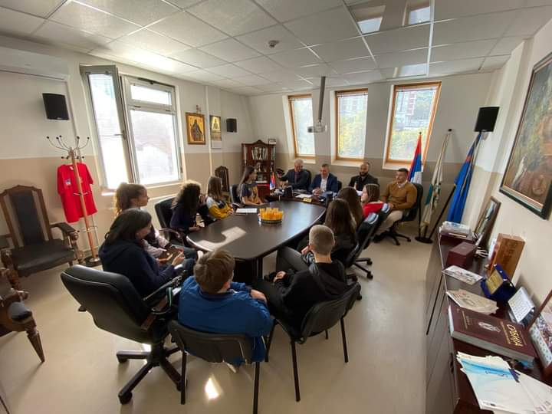

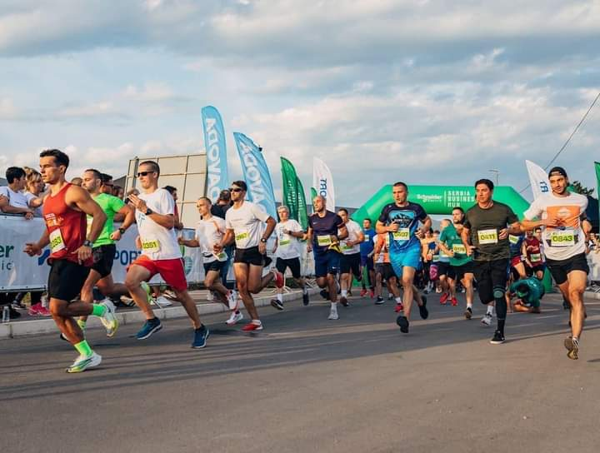
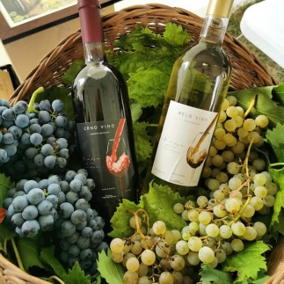
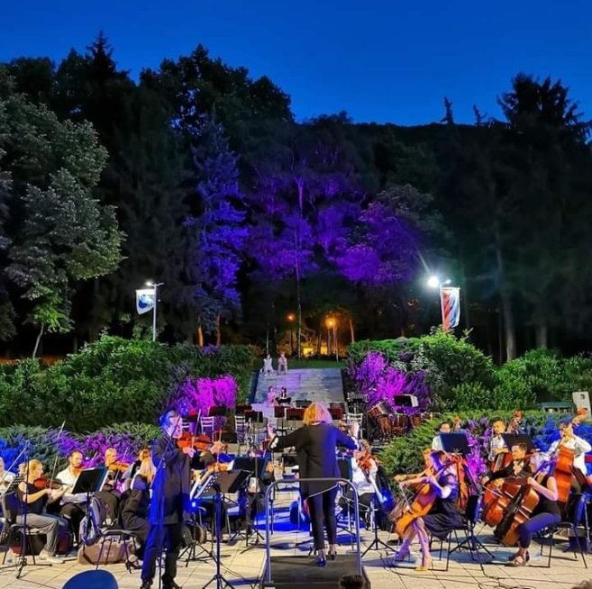
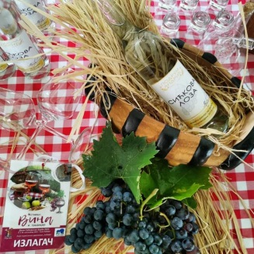

Slide 24
ХВАЛА НА ПАЖЊИ!

